Slide 1

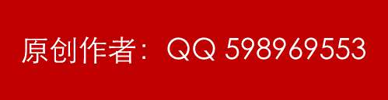
股票投资策略构建
CSASAADAstudio sales template, a more beautiful template please magic rainMagic rain studio sales template, a moreMagic rain studio sales template, a more beautiful template please magic
Notes:
http://www.pptvzaixian.com/shop/view28111.html

Slide 2
成果和预期
Notes:
http://www.pptvzaixian.com/shop/view28111.html

Slide 3
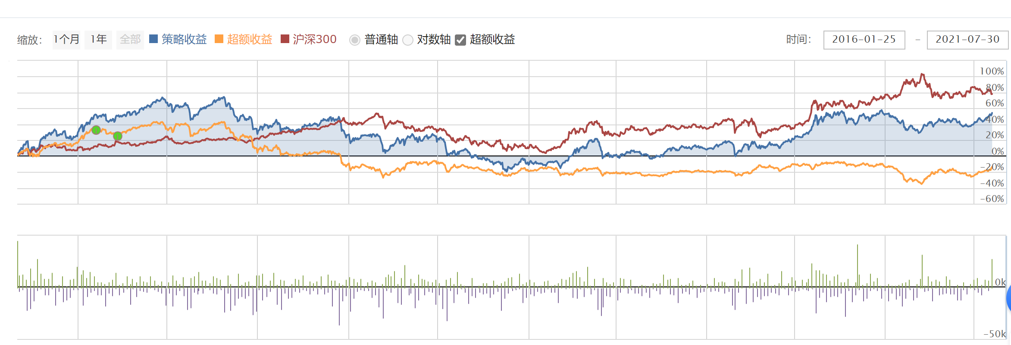
此处添加标题文本
Notes:
http://www.pptvzaixian.com/shop/view28111.html

Slide 4
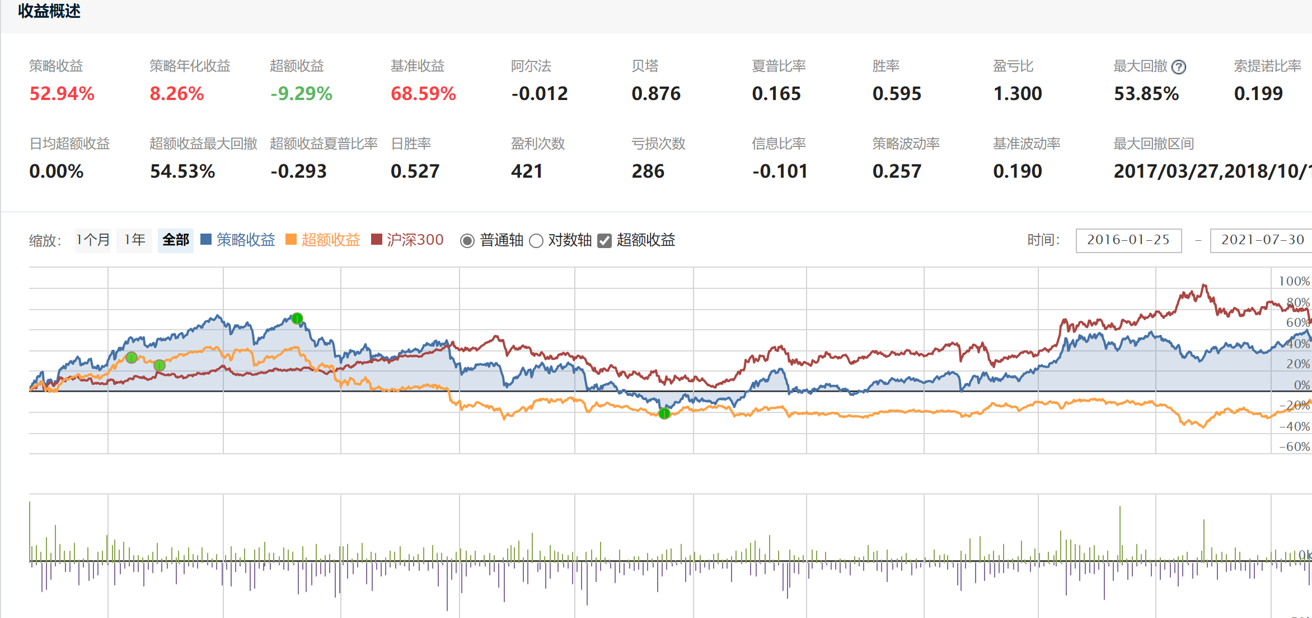
此处添加标题文本
Notes:
http://www.pptvzaixian.com/shop/view28111.html

Slide 5
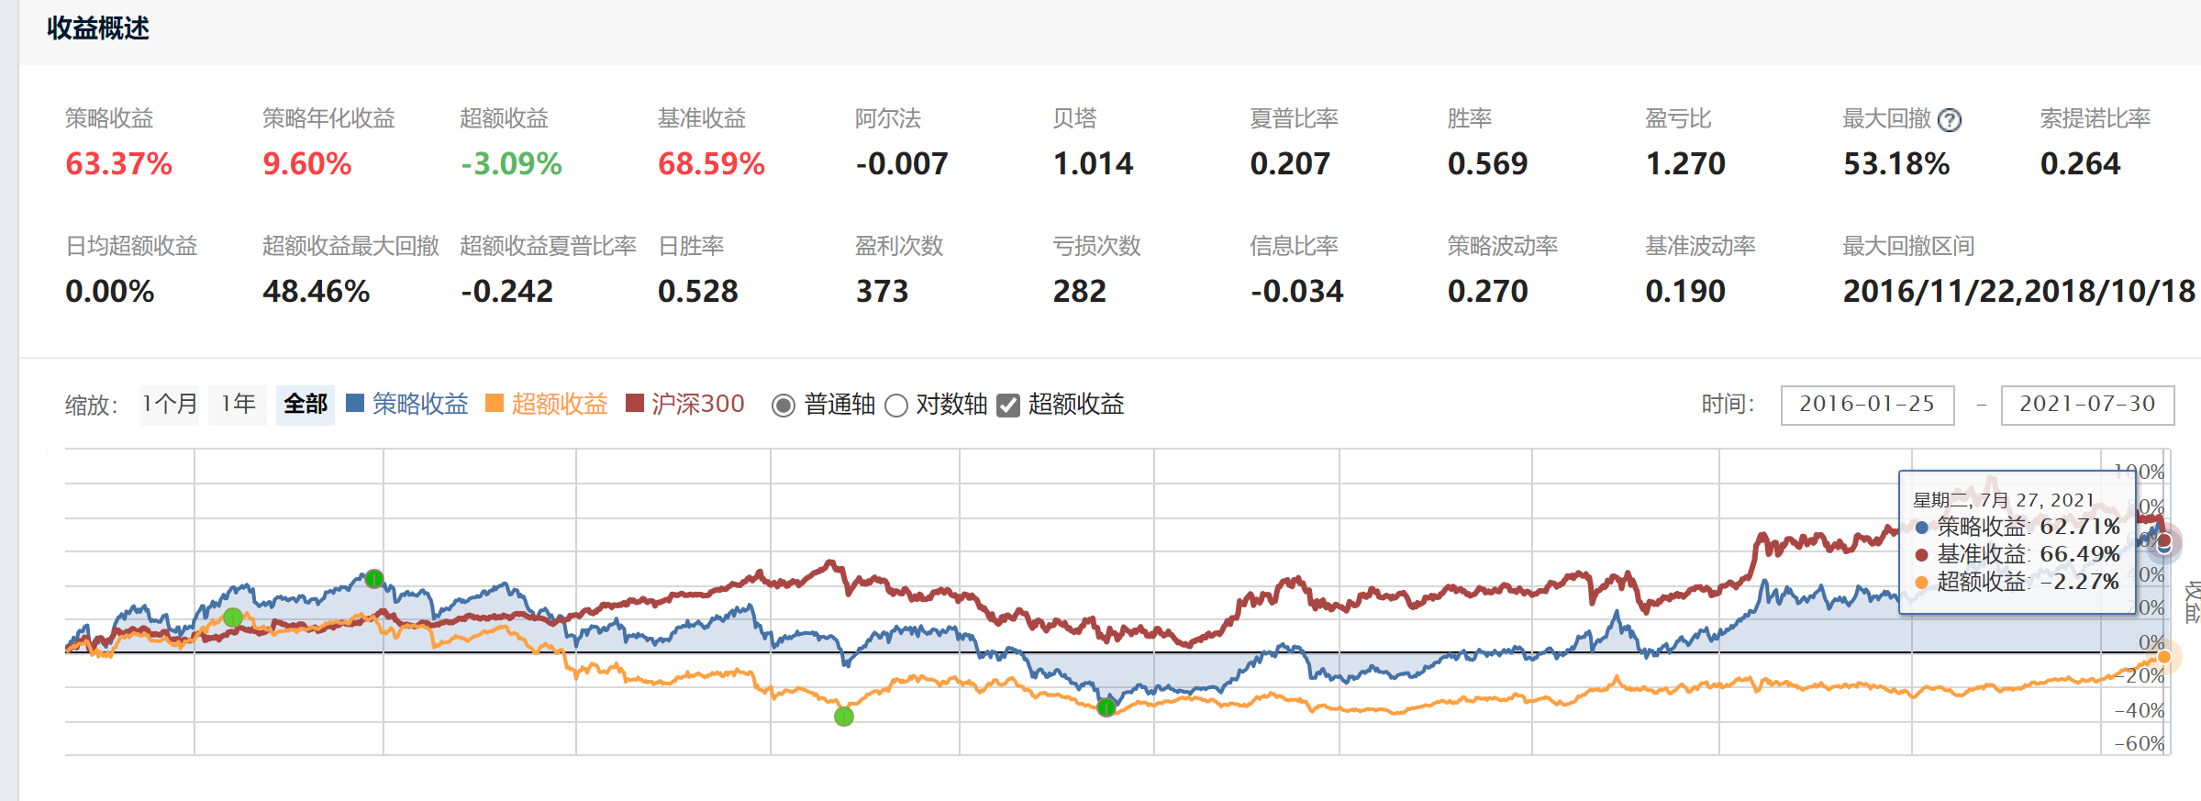
较好的回策效果
因子:市值=0243，净资产收益率=-0.34，每股收益=-0.87，市盈率=-0.6
此处添加标题文本
Notes:
http://www.pptvzaixian.com/shop/view28111.html

Slide 6
尝试与调整
Notes:
http://www.pptvzaixian.com/shop/view28111.html

Slide 7
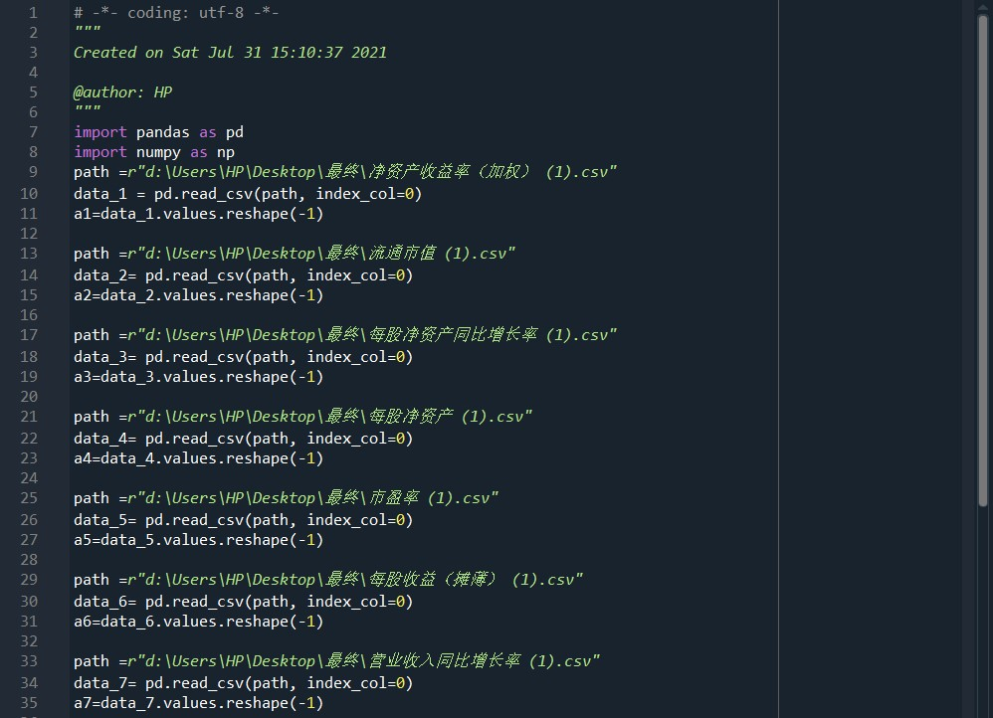
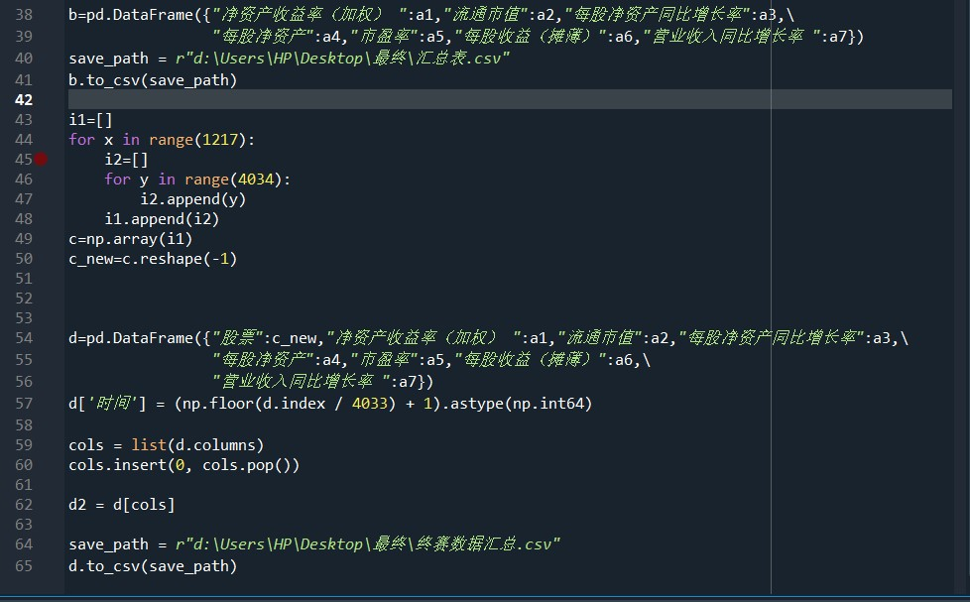
分析过程中 的“半成品”

Slide 8
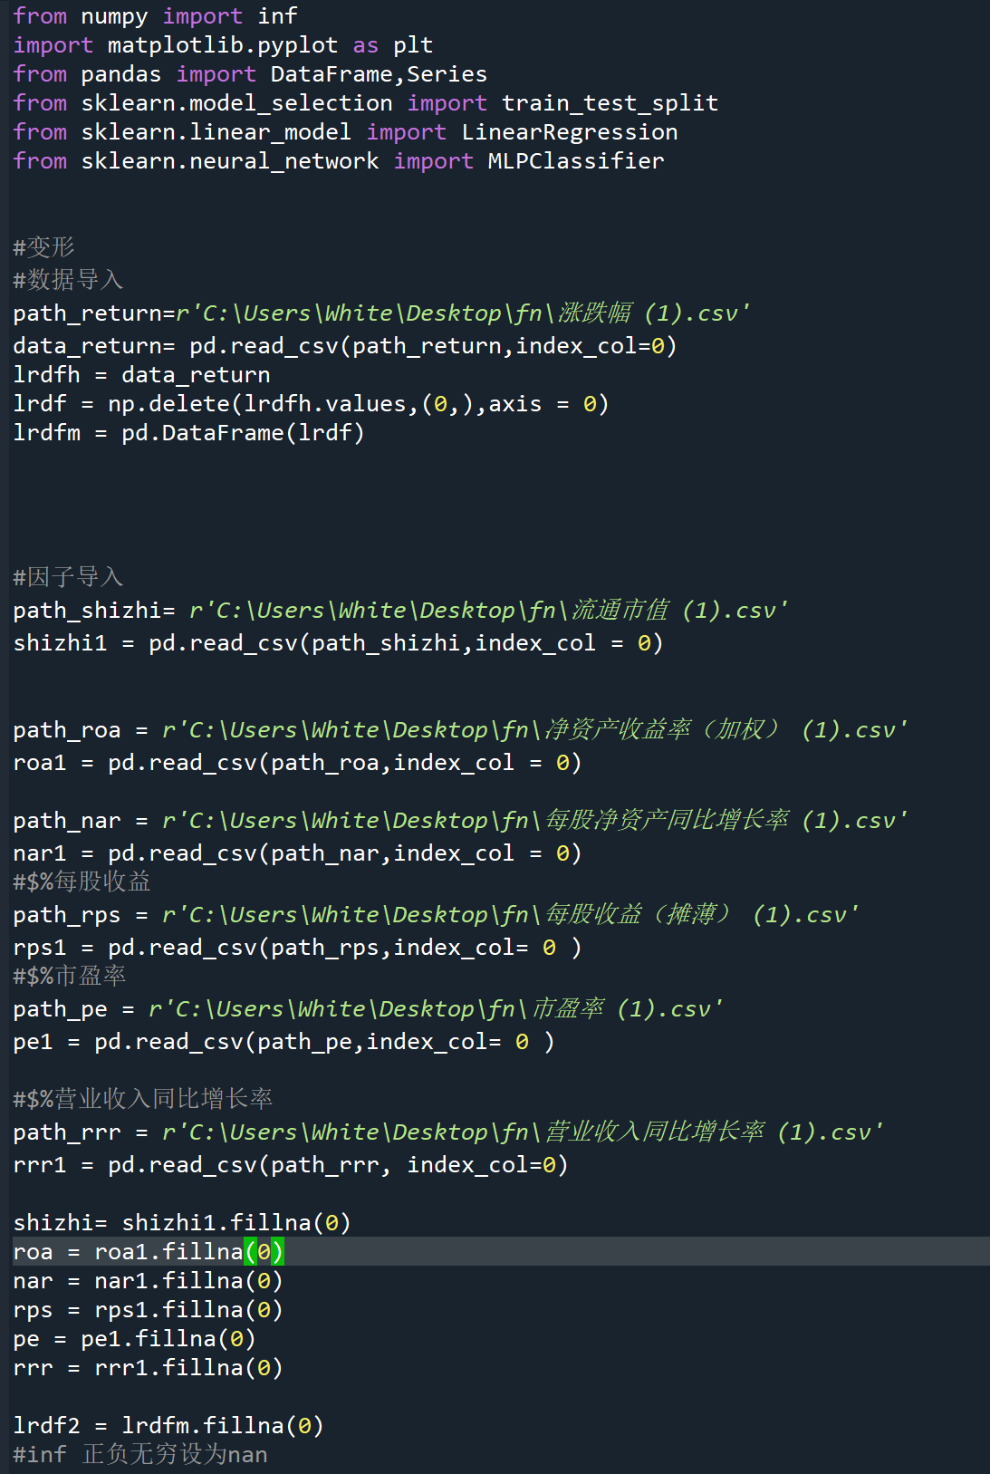
导入数据和数据的初步处理
Notes:
http://www.pptvzaixian.com/shop/view28111.html

Slide 9
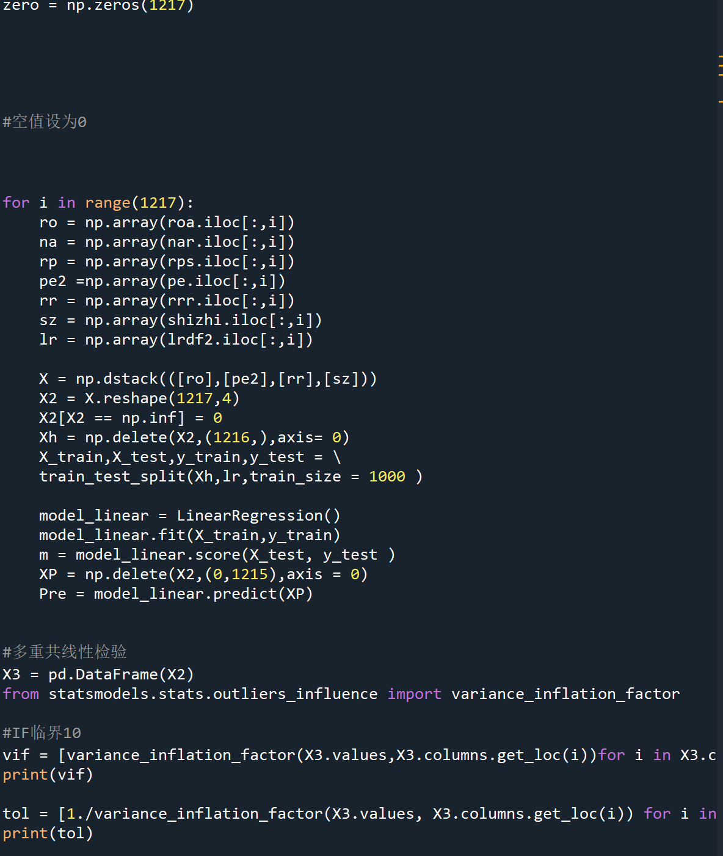
多元线性回归的实现
拟核效果较差，但有一定参考意义，模型需要调整
因子选择排除多重共线性和异质性
此处添加标题文本
Notes:
http://www.pptvzaixian.com/shop/view28111.html

Slide 10
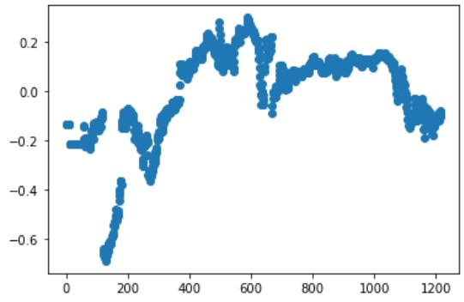
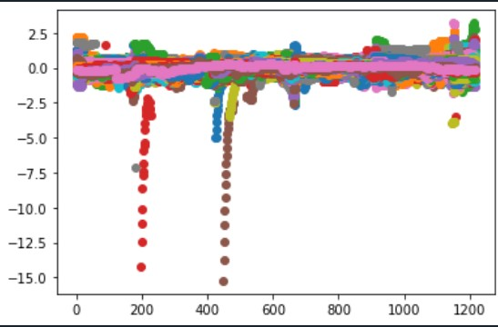
从时间顺序上所有预测值的点
组合点数

Slide 11
在聚宽平台上对所选因子进行回策
Notes:
http://www.pptvzaixian.com/shop/view28111.html

Slide 12
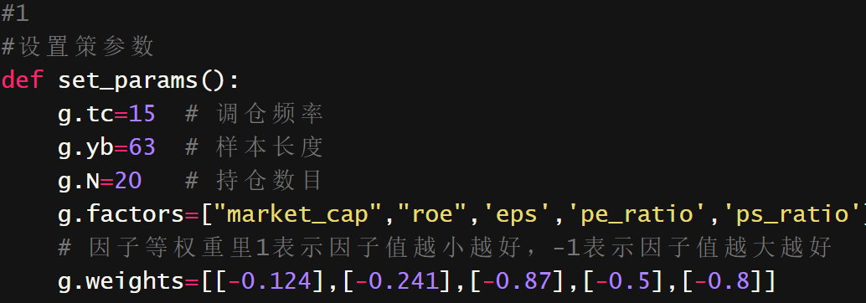
多因子回归的参数设置
股票池为A股所有上市股票不包括退市和停牌
Notes:
http://www.pptvzaixian.com/shop/view28111.html

Slide 13
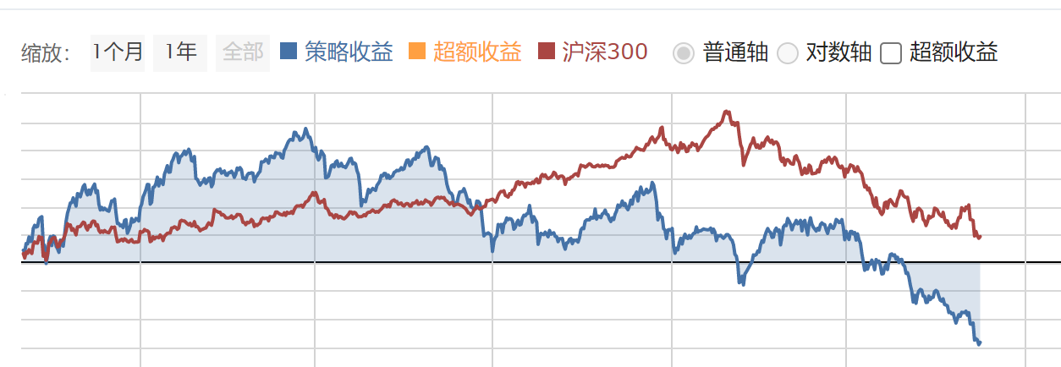
多因子模型分析
多因子模型需要随时调整，如果不改变固定的因子权重，在长期会失效

Slide 14
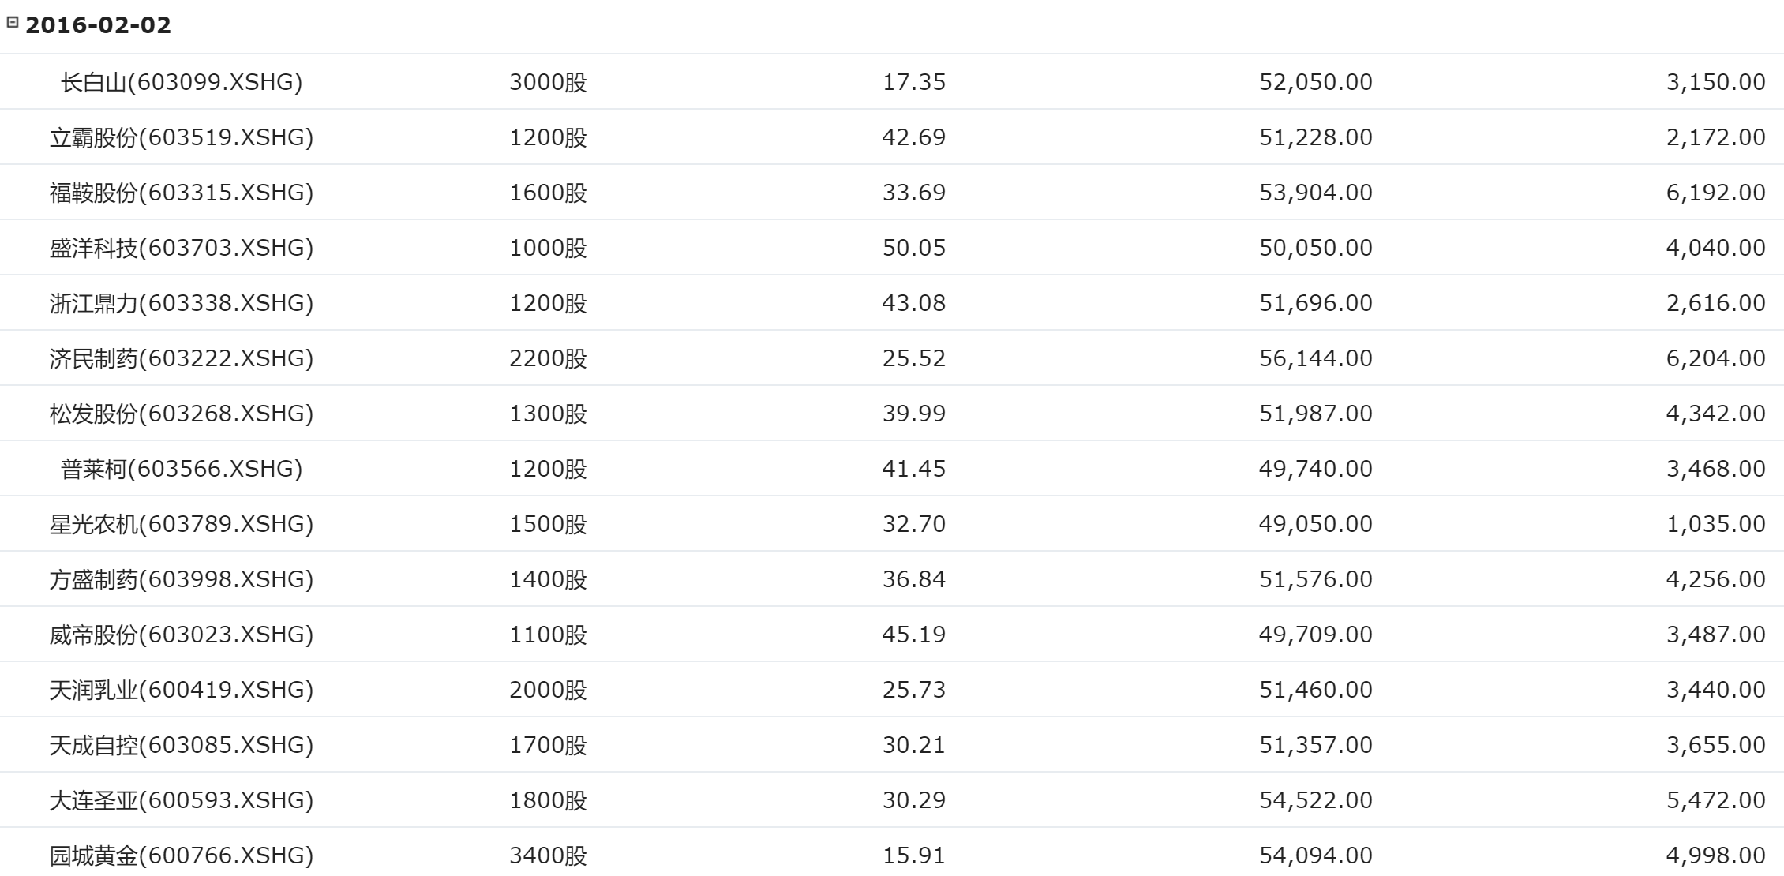
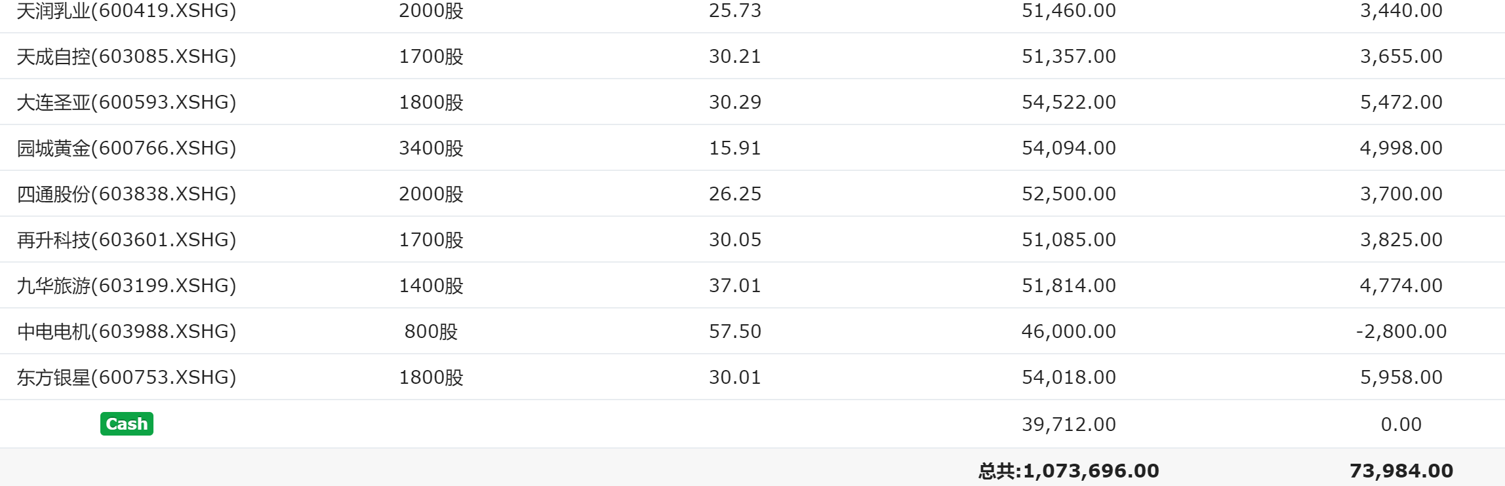

Slide 15
谢谢大家的观看
CSASAADAstudio sales template, a more beautiful template please magic rainMagic rain studio sales template, a moreMagic rain studio sales template, a more beautiful template please magic
Notes:
http://www.pptvzaixian.com/shop/view28111.html

